Slide 1
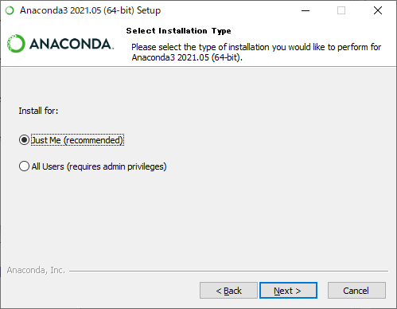
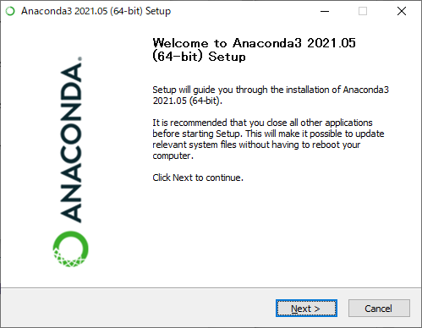
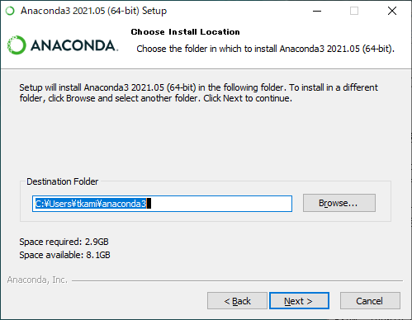
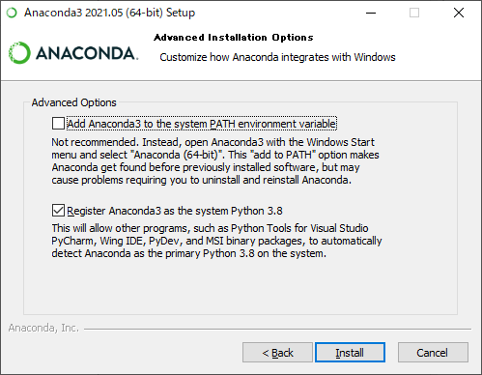
Anacondaのインストール
1. Download Individual Edition: https://www.anaconda.com/products/individual
2. Run installer
Choose any
Remember Destination Folder
Uncheck the top.
We will configure PATH
by ourselves.

Slide 2
Anacondaの動作確認: Anaconda Prompt
1. Run ‘Anaconda Prompt (Anaconda3)’ from the Start Meni
2. Change folder to your working folder
C:> [Drive]:
[Drive]:> cd [data-COE]
[data-COE]: The folder you copied
data-COE
[Drive]: The drive of [data-COE]
3. Run test.py
C:> python test.py
COMPLETED!

Slide 3
付録

Slide 4
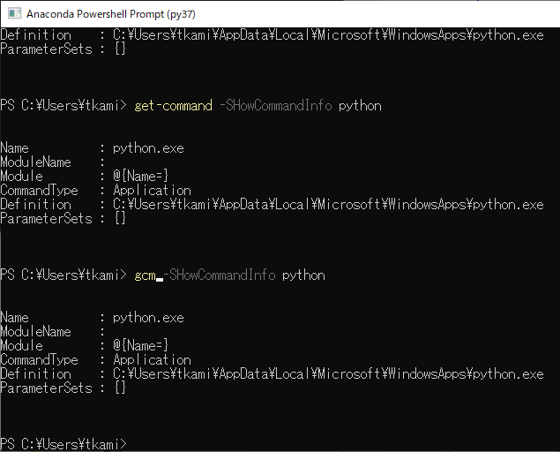
参考情報： Anaconda: 他の環境変数
ここの設定は、通常の使い方では必要ない。
自分でcmd.exeなどでanaconda環境を作る際に必要。
注意： C:\Anaconda3 はインストールパスに置き換える
インストールパスの確認方法: 1. Anaconda Powershell Promptを起動
2. get-command -ShowCommandInfo python あるいは gcm -ShowCommandInfo python を実行
Anaconda Powershell Promptで 設定されている環境変数
PATH=C:\Anaconda3;C:\Anaconda3\Library\mingw-w64\bin;C:\Anaconda3\Library\usr\bin;C:\Anaconda3\Library\bin;C:\Anaconda3\Scripts;C:\Anaconda3\bin;C:\Anaconda3\condabin
PYTHONPATH= 標準以外のモジュールのルートパス
Anaconda固有の環境変数
CONDA_DEFAULT_ENV=base
CONDA_EXE=C:\Anaconda3\Scripts\conda.exe
CONDA_PREFIX=C:\Anaconda3
CONDA_PROMPT_MODIFIER=(base)
CONDA_PYTHON_EXE=C:\Anaconda3\python.exe
CONDA_SHLVL=1

Slide 5
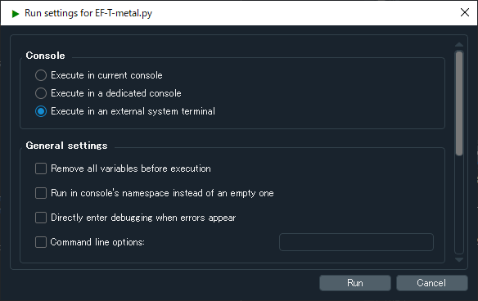
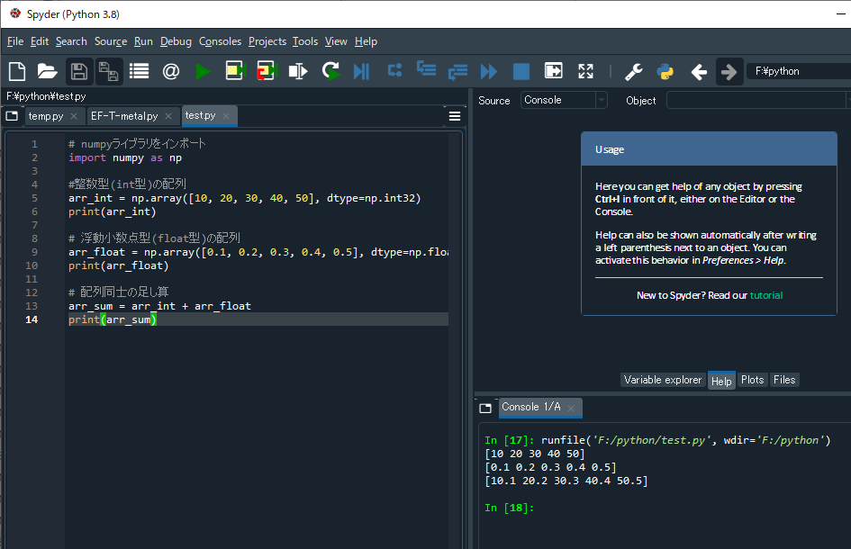
Anacondaの動作確認: Spyder
1. Run ‘Spyder (Anaconda3)’ from the Start Meni
2. Spyder
3. Read a python script [data-COE]\test.py and run
[data-COE]: The folder you copied
data-COE
4. Click ‘▶’ to run
Succeeded

Slide 6
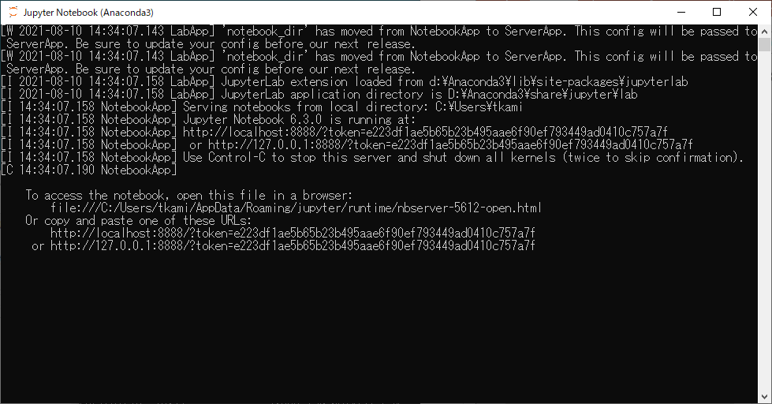
Anacondaの動作確認: Jupyter Notebook
1. Run ‘Jupyter Notebook (Anaconda3)’ from the Start Meni
2. Copy one of the URLs at bottom, and copy to Web Browser
3. Jupyter Notebook

Slide 7
仮想環境
[ENV]は環境名
仮想環境のリスト
C:> conda info –e
C:> conda environments:
ライブラリィののリスト
C:> conda list
C:> conda list –n [ENV]
仮想環境の作成
C:> conda create –n [ENV] python=[VERSION]
[VERSION]: pythonのバージョン
仮想環境の作成: ライブラリィをインストール
C:> conda create –n [ENV] python=[VERSION] [LibName]=[LibVersion]
[LibName]: ライブラリィ名
[LibVersion]: ライブラリィのバージョン
仮想環境の起動
C:> conda activate [ENV]
仮想環境の終了
C:> conda deactivate
仮想環境の削除
C:> conda remove –n [ENV] --all

